Slide 1
MATERI 12
HTML DOM

Slide 2
HTML DOM
DOM, singkatan dari Document Object Model, adalah sebuah cross-platform dan sebuah bahasa independen untuk merepresentasikan dan berinteraksi dengan objek dalam HTML, XHTML, dan dokumen XML.
HTML DOM adalah cara baku untuk mengakses dan memanipulasi dokumen HTML.
Setiap dokumen HTML yang ditampilkan pada browser akan menjadi sebuah Document Object.
Sebuah Document Object menyediakan akses ke semua elemen HTML di dalam halaman.
Setiap elemen HTML dapat diakses dengan JavaScript atau bahasa pemrograman lain.
Panduan lengkap mengenai HTML DOM dapat dilihat di
  http://www.w3schools.com/jsref/default.asp
Tim Dosen Pemrograman Web 1 2009-2010. Teknik Informatika UNPAS

Slide 3

HTML DOM - Struktur
Dalam HTML DOM, semua yang berada di dokumen HTML adalah sebuah node (titik)
  Seluruh dokumen HTML disebut document node.
  Setiap elemen HTML disebut element node.
  Text di dalam elemen HTML disebut text node.
  Setiap atribut TAG HTML disebut atribute node.
  Komentar disebut comment node.
Direpresentasikan menjadi struktur pohon sebagai berikut :
Tim Dosen Pemrograman Web 1 2009-2010. Teknik Informatika UNPAS

Slide 4
HTML DOM - Properti
Berikut ini beberapa properti DOM :
X adalah suatu elemen HTML (node).
Properti | Fungsi
x.innerHTML | Menuliskan atau mengambil text dari elemen x.
x.nodeName | Memberi atau mengambil nama elemen x.
x.nodeValue | Memberi atau mengambil nilai dari elemen x.
x.parentNode | Mengambil informasi parent dari elemen x.
x.childNodes | Mengambil informasi child dari elemen x.
x.attributes | Memberi atau mengambil informasi atribut dari elemen x.
Tim Dosen Pemrograman Web 1 2009-2010. Teknik Informatika UNPAS

Slide 5
HTML DOM - Fungsi
Beberapa fungsi HTML DOM
X adalah suatu elemen HTML (node).
Nama Fungsi | Kegunaan
x.getElementById(id) | Mengakses elemen dengan ID tertentu.
x.getElemetsByTagName(name) | Mengakses seluruh elemen dengan name tertentu.
x.appendChild(node) | Menambahkan elemen (child) ke suatu elemen x.
x.removeChild(node) | Menghapus elemen (child) dari suatu elemen x.
Tim Dosen Pemrograman Web 1 2009-2010. Teknik Informatika UNPAS

Slide 6
Cara Akses Elemen
Mengakses suatu elemen (node) dapat dilakukan dengan 3 cara :
  Dengan menggunakan getElementById()
    Contoh : x = document.getElementById(“intro”);
  Dengan menggunakan getElementsByTagName()
    Contoh : x = document.getElementsByTagName(“input”);
      Mengakses seluruh elemen input dari dokumen HTML.
    Contoh : x = document.getElementById(“form”).getElementsByTagName(“input”);
      Mengakses seluruh elemen input dari elemen dengan ID form.
    y = x[0]
      Mengakses elemen input pertama.
Tim Dosen Pemrograman Web 1 2009-2010. Teknik Informatika UNPAS

Slide 7
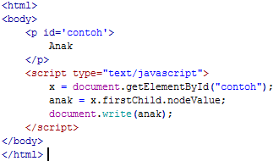
Cara Akses Elemen
  Dengan menelusuri struktur elemen
    Contoh :
Tim Dosen Pemrograman Web 1 2009-2010. Teknik Informatika UNPAS

Slide 8
HTML DOM OBJECTS

Slide 9
HTML DOM OBJECTS
Setiap elemen HTML yang ditampilkan di browser akan menjadi sebuah objek yang dapat dimanipulasi.
Ada banyak macam DOM Object, namun ada 3 objek utama yaitu :
  Document Object
    Setiap halaman yang ditampilkan di browser akan menjadi Document Object.
    Document object menyediakan akses ke semua elemen HTML
  Event Object
    Memberi informasi tentang event (aksi user) yang terjadi.
    Merepresentasikan kondisi elemen saat diberi event, misalkan saat suatu button di klik, atau keyboard ditekan.
    Event biasanya dikombinasikan dengan pemanggilan suatu fungsi.
  Element Object
    Dipergunakan untuk memanipulasi elemen HTML.
Tim Dosen Pemrograman Web 1 2009-2010. Teknik Informatika UNPAS

Slide 10
DOM - Document Object
Document Object Collection
Koleksi | Deskripsi
anchor[] | Memberikan informasi semua anchor (tag a) dalam dokumen.
forms[] | Memberikan informasi semua form dalam dokumen.
images[] | Memberikan informasi semua image dalam dokumen.
links[] | Memberikan informasi semua link dalam dokumen.
Tim Dosen Pemrograman Web 1 2009-2010. Teknik Informatika UNPAS

Slide 11
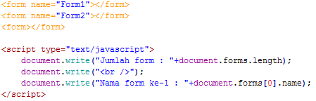

DOM – Document Object
Document Object Collections
  Contoh
  Hasil
Tim Dosen Pemrograman Web 1 2009-2010. Teknik Informatika UNPAS

Slide 12
DOM – Document Object
Document Object Properties
Properti | Deskripsi
cookie | Memberikan informasi nama / nilai cookie pada dokumen.
documentMode | Memberikan informasi mode yang digunakan browser untuk me-render dokumen.
domain | Memberikan informasi nama domain dari server yang mengolah dokumen.
lastModified | Memberikan informasi tanggal dan waktu kapan dokumen terakhir dimodifikasi.
readyState | Memberikan informasi status loading dari dokumen.
referrer | Memberikan informasi URL yang memanggil halaman yang sedang ditampilkan.
title | Mengatur atau memberikan informasi title suatu halaman.
URL | Memberikan informasi lengkap URL dari suatu dokumen/halaman.
Tim Dosen Pemrograman Web 1 2009-2010. Teknik Informatika UNPAS

Slide 13


DOM – Document Object
Document Object Properties
  Contoh
  Hasil
Tim Dosen Pemrograman Web 1 2009-2010. Teknik Informatika UNPAS

Slide 14
DOM – Document Object
Document Object Methods
Method | Deskripsi
open() | Membuka output stream untuk mengumpulkan informasi yang dikirimkan oleh document.write() atau document.writeln().
close() | Menutup output stream.
write() | Menuliskan text (HTML atau sintaks JavaScript) ke dokumen/halaman.
writeln() | Sama dengan write(), tapi dilanjutkan dengan pindah baris.
getElementById() | Mengakses elemen berdasarkan id yang ditentukan.
getElementsByName() | Mengakses elemen berdasarkan name yang ditentukan.
getElementsByTagName() | Mengakses elemen berdasarkan tag yang ditentukan.
Tim Dosen Pemrograman Web 1 2009-2010. Teknik Informatika UNPAS

Slide 15
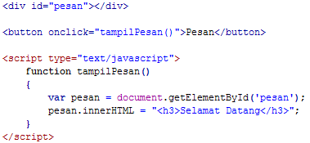
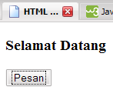

DOM – Document Object
Document Object Methods
  Contoh
  Hasil
Tim Dosen Pemrograman Web 1 2009-2010. Teknik Informatika UNPAS

Slide 16
DOM – Event Object
Event adalah aksi yang dapat terdeteksi oleh JavaScript.
Dengan menggunakan Event, kita dapat membuat halaman web yang dinamis.
Setiap elemen HTML dapat diberi event yang akan memicu suatu JavaScript. Misal event onClick, yang akan melakukan aksi jika suatu element di klik.
Event dikombinasikan dengan fungsi, dan fungsi tidak akan tereksekusi jika Event yang ditentukan belum terjadi (pemanggilan fungsi).
Macam-macam event
  onClick
  onLoad, onUnload
  onFocus, onBlur, onChange
  onSubmit
  onMouseOver, onMouseOut
Untuk macam – macam event yang dapat terdeteksi JavaScript, silahkan kunjungi url ini
  http://www.w3schools.com/jsref/dom_obj_event.asp
Tim Dosen Pemrograman Web 1 2009-2010. Teknik Informatika UNPAS

Slide 17
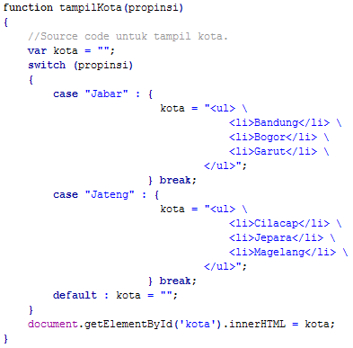
DOM – Event Object
Contoh (kota.js)
Tim Dosen Pemrograman Web 1 2009-2010. Teknik Informatika UNPAS

Slide 18
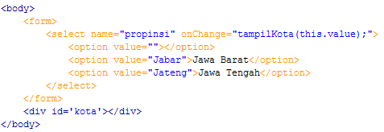
DOM – Event Object
Contoh (kota.html)
Tim Dosen Pemrograman Web 1 2009-2010. Teknik Informatika UNPAS

Slide 19
DOM – HTML Element Object
Berikut ini beberapa proterti dari HTML Element Object yang sering dipakai
Properti | Deskripsi
accessKey | Menentukan atau memberikan informasi accesskey (sortcut) dari suatu elemen.
className | Menentukan atau memberikan informasi atribut class dari suatu elemen.
disabled | Menentukan atau memberikan informasi atribut disabled dari suatu elemen.
id | Menentukan atau memberikan informasi atribut id dari suatu elemen.
innerHTML | Menentukan atau memberikan konten HTML dari suatu elemen.
style | Menentukan atau memberikan informasi atribut style dari suatu elemen.
Tim Dosen Pemrograman Web 1 2009-2010. Teknik Informatika UNPAS

Slide 20
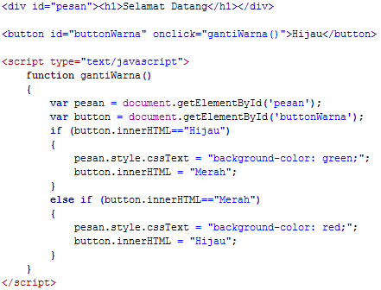
DOM – HTML Element Object
Contoh
Tim Dosen Pemrograman Web 1 2009-2010. Teknik Informatika UNPAS

Slide 21
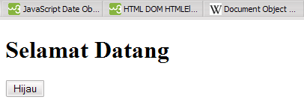
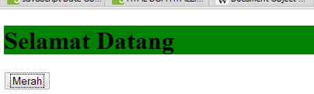
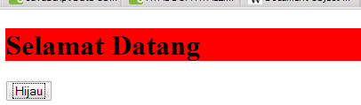
DOM – HTML Element Object
Hasil
Tim Dosen Pemrograman Web 1 2009-2010. Teknik Informatika UNPAS

Slide 22
HTML DOM
Macam-macam objek HTML DOM, diantaranya :
  Anchor
  Body
  Button
  Form
  Framset
  Image
  Input (text, password, button, checkbox, radio, hidden, submit)
  Select
  Option
  Table
  Style
Tim Dosen Pemrograman Web 1 2009-2010. Teknik Informatika UNPAS

Slide 23
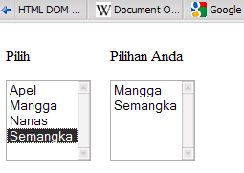
DOM – Select Object
Contoh
  Menyalin text dari combo box 1 ke combo box 2.
Tim Dosen Pemrograman Web 1 2009-2010. Teknik Informatika UNPAS

Slide 24
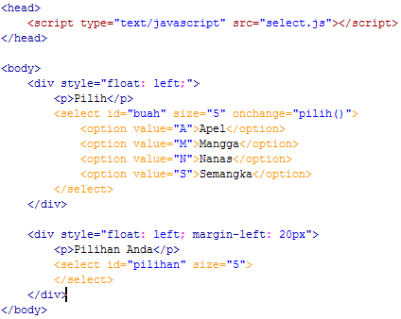
DOM – Select Object
Contoh (select.html)
Tim Dosen Pemrograman Web 1 2009-2010. Teknik Informatika UNPAS

Slide 25
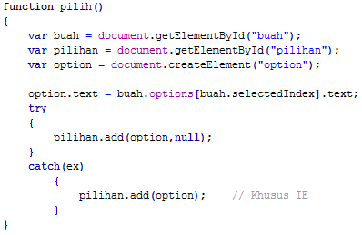
DOM – Select Object
Contoh (select.js)
Tim Dosen Pemrograman Web 1 2009-2010. Teknik Informatika UNPAS

Slide 26
TERIMA KASIH

